Slide 2
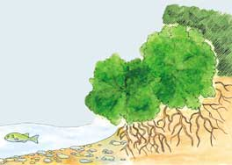
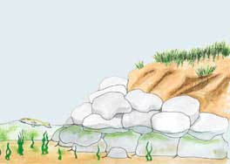
AVANTAGES ET DÉSAVANTAGES
Berge naturalisée
Berge aménagée
Stabilisation de la rive par de nombreuses racines
Filtration des polluants par les racines
Création d'ombre
Prévention de l'envasement
Réduction des algues et des plantes aquatiques
Conservation d'une eau claire et fraîche, bénéfique aux poissons
Érosion
Aucune filtration des polluants
Réchauffement par les pierres
Envasement (sédimentation)
Diminution de la transparence
Prolifération d'algues et de plantes
Augmentation de la décomposition de dépôts organiques
diminution de l’O₂ et disparition de poissons

